Slide 1
TypeScript自动编译(vs2015)
以下是网络上的解决方式（都不能完美解决）
http://www.ryadel.com/en/visual-studio-2015-fix-typescript-ts2304-compilation-errors/ （在vs中没起作用）
https://my.oschina.net/lhan/blog/101056?p={{totalPage}} (测试时有问题)

Slide 2
TypeScript自动编译误区(vs2015)
不需要安装typings和配置typings.json文件
在vs的tsconfig.json中不能配置watch:true节点
在vs中最好添加tsconfig.json文件，不要依赖它自己的项目属性中的配置，编译时有很多错误

Slide 3
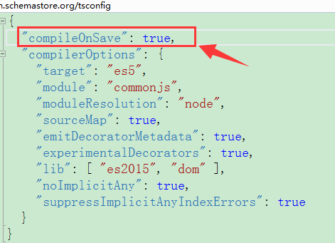
TypeScript自动编译（vs2015）
如果项目是用webpack打包加载的，不需要启用自动编译，会生成无用js文件
添加compileOnSave:true //自动编译

Slide 4
TypeScript调试
IIS服务器请不到.ts文件问题解决

Slide 5
添加TypeScript2.0类型声明查找
搜索是否存在类型声明
http://microsoft.github.io/TypeSearch/

Slide 6
Git 在提交的时候忽略编译的js
提交时忽略本地js

Slide 7
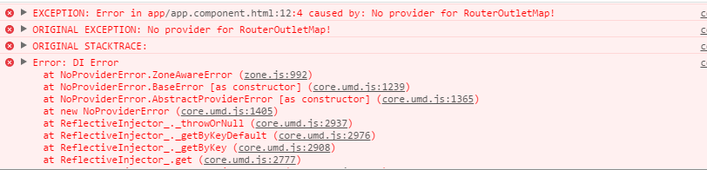

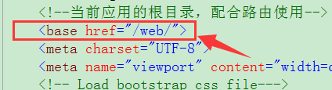
路由
添加路由时的错误

Slide 8
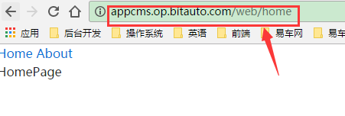
路由
添加路由后刷新页面报错
Notes:
点击view上的超链接，虽然视图和url地址变化，但没有请求后台页面，也就是说后台服务器上其实并没有这样的路径
Angular2中的路由实现是现代HTML 5浏览器支持history.pushState API， 这是一项可以改变浏览器的当前地址和历史，却又不会触发服务端页面请求的技术
HashLocationStrategy,关于url中的hash说明，参照http://www.w3school.com.cn/jsref/prop_loc_hash.asp

Slide 9
路由（3）
使用HTML 5 URL与<base href>来配置路由
Notes:
注意：路由是客户端视图内部的切换，如果直接在浏览器中打开路由地址会报错
Angular中的默认路由，主页面中的base href是必须的，使用hash则不需要

Slide 10
路由4
使用HashLocationStrategy配置路由
https://angular.io/docs/ts/latest/guide/router.html#!#location-strategy
Notes:
使用这个来配置路由后，可以刷新页面：参照说明地址：https://angular.io/docs/ts/latest/guide/router.html#!#location-strategy

Slide 11
Ng开发工具链
项目打包
CLI
SytemJS
Webpack https://github.com/AngularClass/angular2-webpack-starter

Slide 12
调试引入的外部组件

Slide 13
调试angular2源码

Slide 14
Webstorm中设置全局typescript版本
为什么要设置typesript的版本https://github.com/Microsoft/TypeScript/wiki/What's-new-in-TypeScript#module-identifiers-allow-for-js-extension

Slide 15
为什么使用UMD加载模块

Slide 16
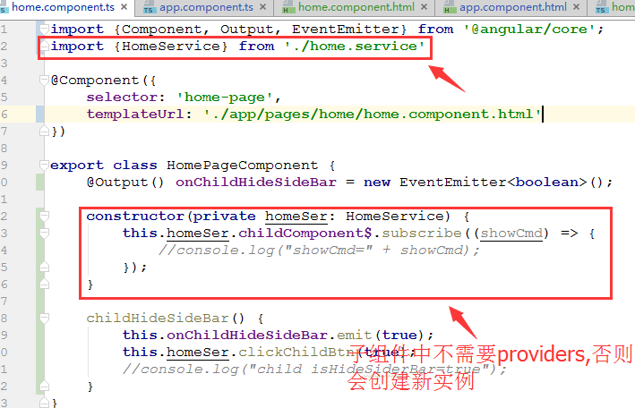
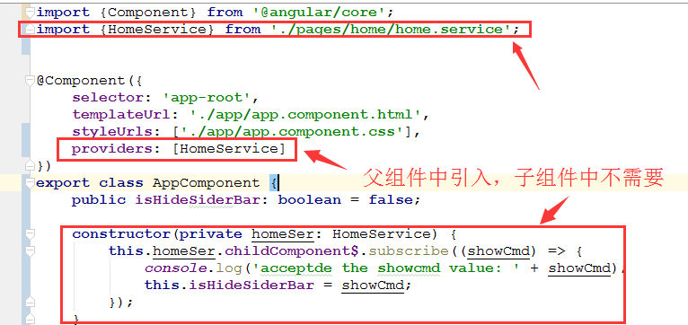
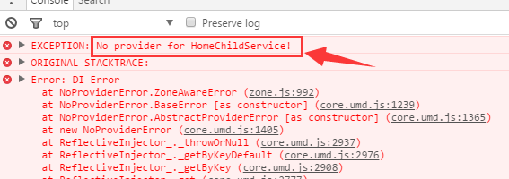
子组件和父组件共享服务
Notes:
在父组件中通过provider提供服务实例，子组件通过构造函数将该实例注入到自身
问：如果在子组件中使用注册服务实例，父组件能访问到该服务的实例不？回答是：不能，会提示上面的错误：No provider for

Slide 17
父组件与子组件通信

Slide 18
定义了服务如何在组件中使用服务

Slide 19
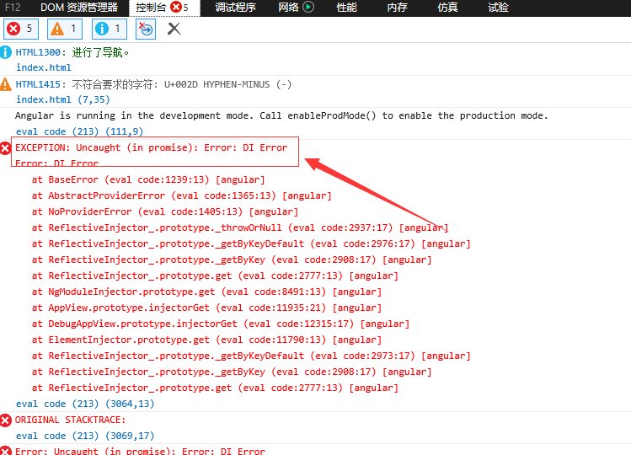
在Edge下提示错误
这个错误不是每次都会出现，不知道为啥又莫名其妙的好了

Slide 20
创建子模块
导入CommonModule
导入子路由

Slide 21
组件树
NgModule中exports导出组件

Slide 22
路由从AppModule中分离

Slide 23
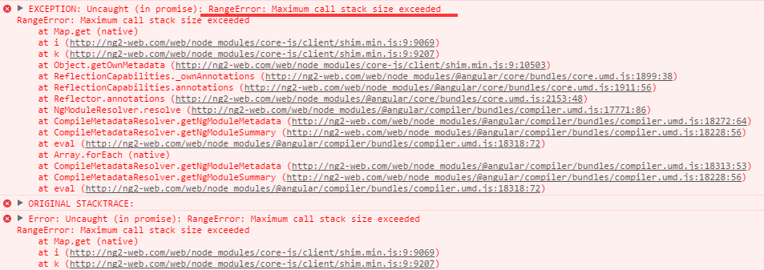
路由分离后错误

Slide 24
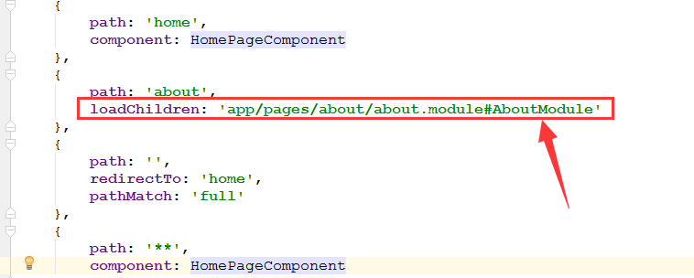
路由懒加载的子模块，必须有自己的路由模块
懒加载的模块如果没有自己的路由，则会加载失败
特性模块必须拥有自己的路由

Slide 25
systemJS工具链
http://jspm.io/
https://github.com/systemjs/systemjs/blob/master/docs/plugins.md
https://github.com/systemjs/systemjs

Slide 26
Webpack2.0工具链
https://webpack.js.org/concepts/
http://webpack.github.io/docs/
Notes:
一定要注意webpack的版本

Slide 27
Webpack中的各种css-loader

Slide 28
Webpack中模板是相对路径地址，systemjs中模板是绝对路径地址，打包的时候有问题
路由的路径也有区别，这个要注意

Slide 29
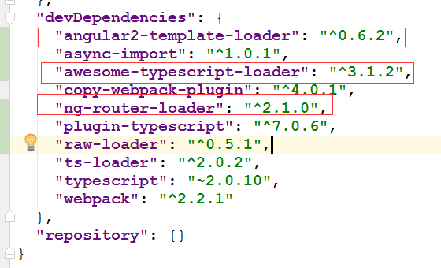
Webpack中的angular路由懒加载配置
https://medium.com/@daviddentoom/angular-2-lazy-loading-with-webpack-d25fe71c29c1#.ud8q5n3b9(可能有点问题)
实现懒加载需要的loader:

Slide 30
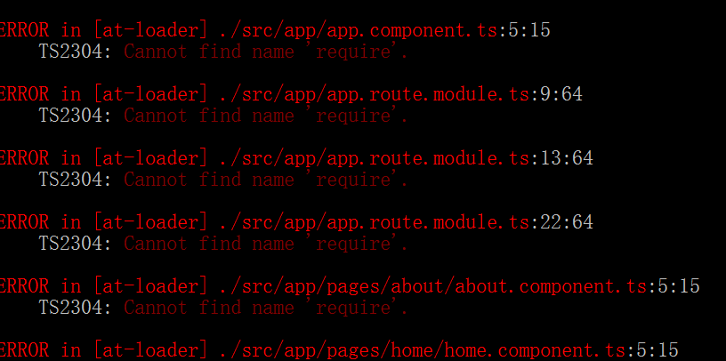
Webpack编译错误(1)
Notes:
产生原因：有些是因为缺少.d.ts的类型声明文件，通过安装@type/包名 来解决，不要安装typings这样的工具，这个是因为插件使用的trypescrpt编译器不能正确识别自己的require类型，如：webpack生成的require类型为__webpack_require__
解决方法：安装@type/webpack来解决webpack编译ts的从错误

Slide 31
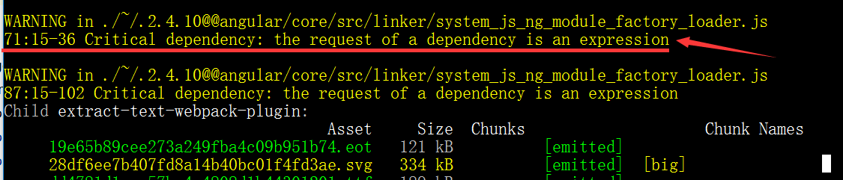
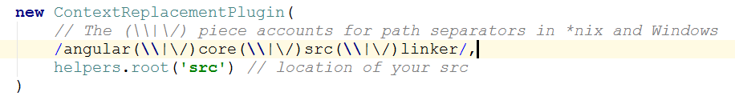
Webpack编译错误(2)
Notes:
解决方法: https://webpack.github.io/docs/context.html#critical-dependencies

Slide 32
如何看webpack编译错误

Slide 33
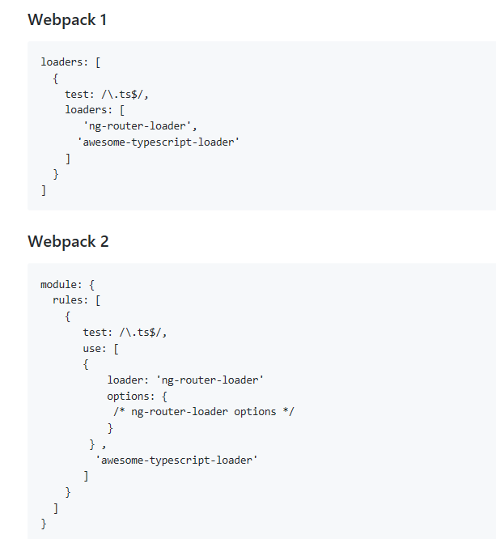
Webpack版本不同，配置名称区别
Notes:
https://github.com/shlomiassaf/ng-router-loader

Slide 34
AOT模式

Slide 35
实现前端模块加载器
http://web.jobbole.com/89903/

Slide 36
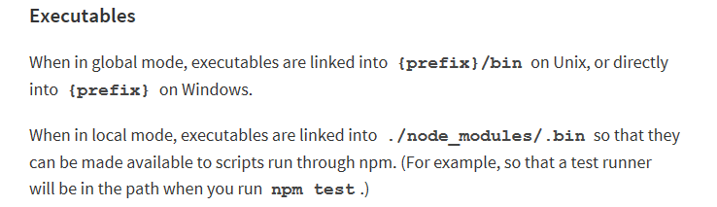
Npm模块管理器详解
http://javascript.ruanyifeng.com/nodejs/npm.html
运行本地安装的（非全局）的命令http://www.2ality.com/2016/01/locally-installed-npm-executables.html
Package.json中的scripts作用，可以运行非全局命令，npm run 命令名称
Notes:
https://docs.npmjs.com/files/folders 介绍npm的package.json

Slide 37
应用启动器
SystemJS时，如何启动应用程序
WebPack启动器

Slide 38
setting-up-angular-2-with-webpack
http://semaphoreci.com/community/tutorials/setting-up-angular-2-with-webpack
http://www.eloquentwebapp.com/setting-angular-2-environment-using-typescript-npm-webpack/

Slide 39
Webpack多entry时加载顺序

Slide 40
Webpack中loader很多，什么时候用什么Loader依据是什么
使用loader依据import中的文件类型，比如需要import的是ts类型的文体，那就需要ts对应的加载器，同时这些加载器还有自动编译成js文件的功能

Slide 41
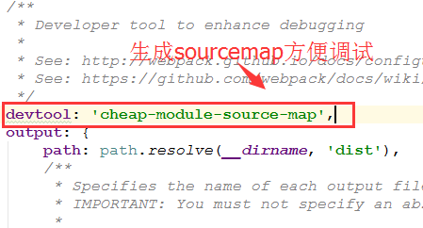
Webpack编译的项目如何调试
https://webpack.js.org/configuration/devtool/

Slide 42
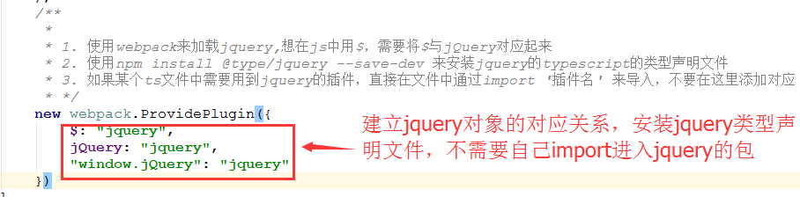
Webpack打包加载jquery配置

Slide 43
Webpack和systemjs的优劣

Slide 44
用systemjs来加载angular2的时候为什么能自动处理路由
因为angular2中的ngmodule加载模块的机制实际上是以systemjs为基础的，这个可以由angular2的core目录下的linker来查证

Slide 45
SASS
模块导入语法 :@import ‘~目录名’ //表示导入目录

Slide 46
问题
如果sharemodule中的组件里面含有provider,这个provider里面有服务，那么这个服务还是单例么？
Notes:
服务放到父组件中，才能被子组件共享

Slide 47
Promise的用法

Slide 48
浏览器Console调试angular2

Slide 49

引入第三方库jquery(webpack)
配置webpack插件
安装第三方库的类型声明：@type/jquery

Slide 50
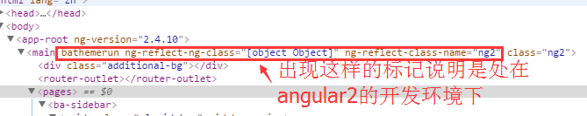
Html中出现ng-reflect-ng-class标记

Slide 51
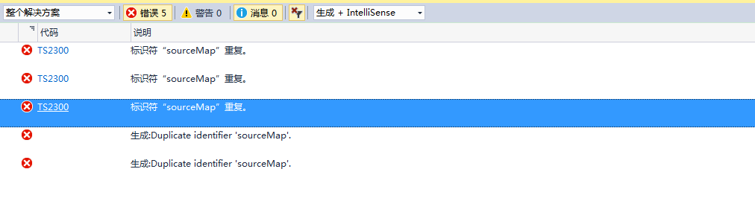
Vs编译错误
不需要vs来编译typescript，在里面禁用typescript编译<TypeScriptCompileBlocked>true</TypeScriptCompileBlocked>
Notes:
参考typescript编译选项：http://www.w3cschool.cn/typescript/typescript-msbuild.html

Slide 52
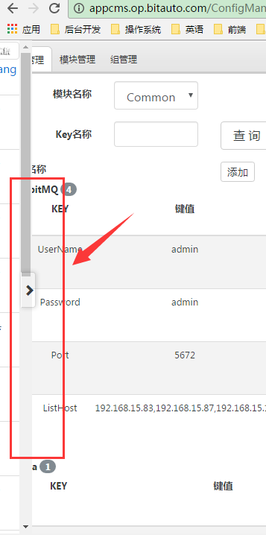
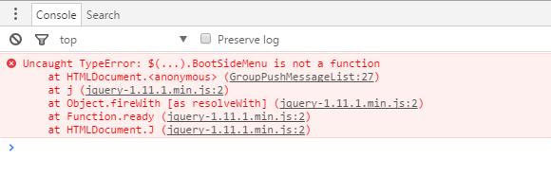
优化问题
不要重复引入 bootstrap和jquery
Notes:
样式文件一定不要再次引用了，在layout中已经引入了

